Slide 1
Итоги работы ОО «Локальный профсоюз работников Каз НМУ им.С.Д.Асфендиярова» за 2018 год

Slide 2
В программном документе «Социальная модернизация Казахстана: Двадцать шагов к Обществу Всеобщего Труда» президент Н.Назарбаев сформулировал, что общество и государство ждут от профсоюзов: «Миссия профсоюзов состоит в том, что чтобы заблаговременно выявлять, и умело, в полном соответствии с законом, решать проблемы и улучшать условия труда и жизни работников»
Закон «О профессиональных союзах» радикально усилит роль этих организаций в государстве, считает президент РК Нурсултан Назарбаев.
Новый закон необходимо рассматривать в комплексе с трудовым законодательством. В частности, с механизмом взаимодействия профсоюзов с работодателями и работниками. Новый закон должен радикально усилить конструктивную роль профсоюзов в стране»

Slide 3
Основным правовым документом, регулирующим социально-трудовые отношения с университетом является коллективный договор (КД).
Коллективный договор заключается на основе действующего законодательства, принятых сторонами обязательств в целях регулирования производственных, трудовых и социально-экономических отношении и согласования интересов трудящихся, собственников и уполномоченных ими органов.

Slide 4
Коллективный договор заключается с целью регулирования производственных, трудовых и социально-экономических отношений, а также для согласования интересов работников, членов профсоюза, с одной стороны, и собственников - с другой.
По условиям Коллективного договора только членам профсоюза предоставляется материальная помощь в случаях:
Рождения ребенка
Вступления в брак
Длительной болезни как работника, так и его близких
Достижения работником пенсионного возраста
Юбилей работника
Смерти члена семьи и работника

Slide 5
В новом Законе «О профессиональных союзах», принятого 1 июня 2014 года, заложены принципы отраслевого вертикального построения профсоюзов, обязательности вхождения их нижестоящих структур в республиканские отраслевые общественные объединения, а отраслевых профсоюзов в Федерацию профсоюзов Республики Казахстан или в Конфедерацию труда. По схеме профсоюзной вертикали в эти организации входят отраслевые профсоюзы, в которые, в свою очередь, входят локальные профсоюзы, куда могут войти первичные профорганизации.

Slide 6
Локальный профсоюз КазНМУ им. С.Д.Асфендиярова по территориальному признаку входит в состав ТОП «Алматинский Союз Профсоюзов» (АСП) и согласно заключенного договора ежемесячно мы отчисляем на счет Союза профсоюзов 15(пятнадцать) тенге с каждого члена Профсоюза.
По отраслевому принципу – входит в состав ОО «Отраслевой профсоюз работников медицины, смежной с ней отраслей «QazMed», где членские взносы составляют 10 % от валового сбора профсоюзных взносов.
Отраслевой профсоюз и АСП входят в состав Конфедераций труда.

Slide 7
Доходная часть профсоюзного бюджета за 2018 год
Доходная часть профсоюзного бюджета формируется за счет отчислений Работодателем профсоюзных взносов в размере 1% от месячного фонда оплаты труда Работников Университета.

Slide 8
Расходная часть профсоюзного бюджета
Направлено на основные статьи затрат:
На культурно-массовую работу всего: 13 763 039 тенге,
в том числе:
1.организация и проведение Международного Женского дня 8 марта 1 871 115 тенге
(подарки для каждого структурного подразделения, дипломы и подарки к дипломам по номинациям, заказ поздравительных открыток, цветы для номинантов)
2.организация и проведение Наурыза 1 445 074 тенге (оформление 2-х юрт, организация горячего питания, изготовление дипломов, приобретение призов для номинантов, утешительных призов, , помощь в организации праздника в УК Аксай)

Slide 9
3.организация и проведение 9 Мая для ветеранов ВОВ и тыловиков (организация праздничного дастархана для ветеранов ) 271190 тенге
4.помощь работникам Университетским клиникам в проведении дня медицинской сестры 112 300 тенге
5.организация и проведение Дня медика 2 574 652 тенге
( организация концертной программы, приобретение подарков для номинантов, изготовление дипломов и сертификатов для победителей в номинациях, организация тура выходного дня:
- на горячие источники - 70 человек,
-на Тургеньские водопады- 72 человека
- отдохнули на Алаколе - 46 человек;
6.организация отдыха 7 работников УК №1 в санатории «Ак-Каин» 232 750 тенге

Slide 10
7. организация и проведение дня пожилого человека в октябре месяце (организация праздничного дастархана для ветеранов университета и УК №1) 527 163 тенге
8. организация и проведение Дня учителя (организация концерта, приобретение подарков по номинациям, изготовление грамот, корзины и букеты) 247 340 тенге.
9.организации празднования Дня Независимости совместно с университетом 492 190 тенге
10.организация и проведение новогодних мероприятий – (детская елка,подарки для работников) 5 014 565 тенге
11.на мероприятия проводимые совместно с университетом- 954 700 тенге
12.помощь в проведении дня библиотек – 20 000 тенге
Материальная (благотворительная) помощь, оказанная членам профсоюза за 2018год.
Положение об оказании материальной ( благотворительной) помощи членам профсоюза, а также о

Slide 11
социальной поддержке неработающих пенсионеров Казахсконо национального медицинского университета им.С.Д.Асфендиярова», разработано в соответствии с Уставом и сметой расходов профсоюзного бюджета.
Членом профсоюза университета считается работник, принятый в членство Профсоюза добровольно, на основании письменного заявления.

Slide 12
Ежегодно на день Медика, день учителя или по знаменательным датам наши работники получают грамоты и памятные подарки, благодарственные письма.
Профсоюз – это путевки,это материальная помощь, развлекательные мероприятия, поэтому по заявлению работника выдается материальная помощь,
компенсируются затраты, связанные с санаторно-курортным лечением, оказывается помощь кончине близких родственников, на рождение ребенка и юбилеи,

Slide 13
На материальную (благотворительную) помощь израсходовано 13 709 111 тенге, в том числе:
1.на юбилей 62 работникам - 2 865 000 тенге;
2.санаторно-курор. лечение 23 работникам -1 114 450 тенге;
3.на лечение 47 работников- 1 580 000 тенге;
4.на рождение ребенка 38 работникам - 620 000 тенге;
5.на ребенка-инвалида 4 работникам– 105 000 тенге;
6.на материальную помощь остронуждающимся, малообеспеченным семьям- 52 работника -1 460 000 тенге;
7.погребение родственников 61 работнику 2 830 000тенге;
8.детские оздоровительные лагеря 4 работникам-167 000 тг

Slide 14
9. помощь пенсионерам ко Дню пожилого человека и ветеранам ВОВ, тыловикам к 9 Мая – 968 000 тенге;
Кроме того, в целях реализации «Программы социальной поддержки работников университета» 08 января 2018 года заключен договор на 2 000 000 тенге на оздоровление и реабилитацию работников в профессорской клинике. За 2018года прошло оздоровление 174 человека.
Профсоюзам необходимо единство действий и сил для достойного представления интересов членов профсоюза, при полном уважении статусов созданных организаций, во имя улучшения жизни и социальной защиты работников университета.

Slide 15
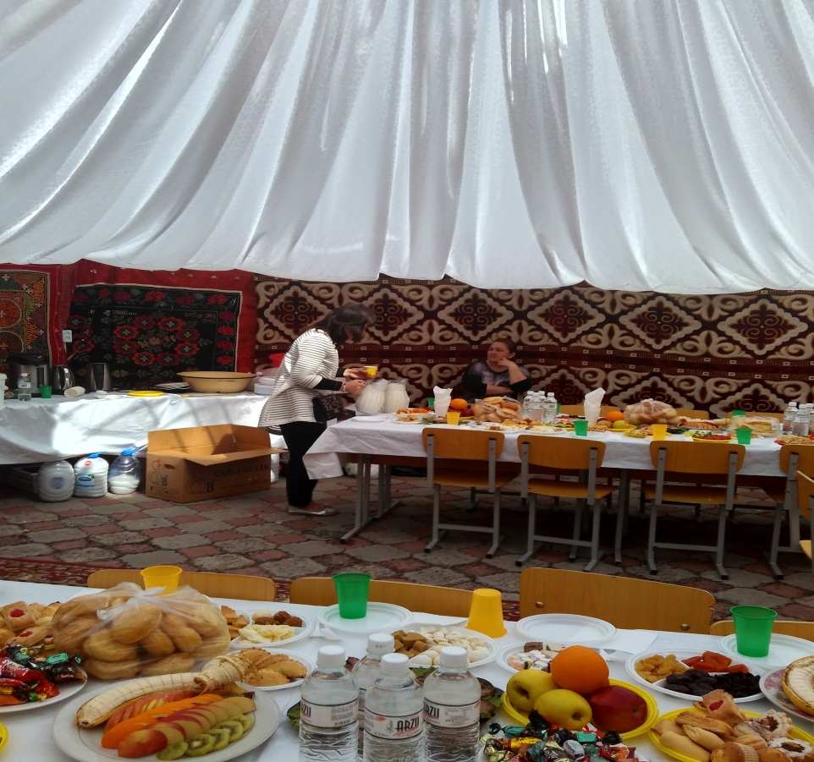
Празднование Наурыза

Slide 16
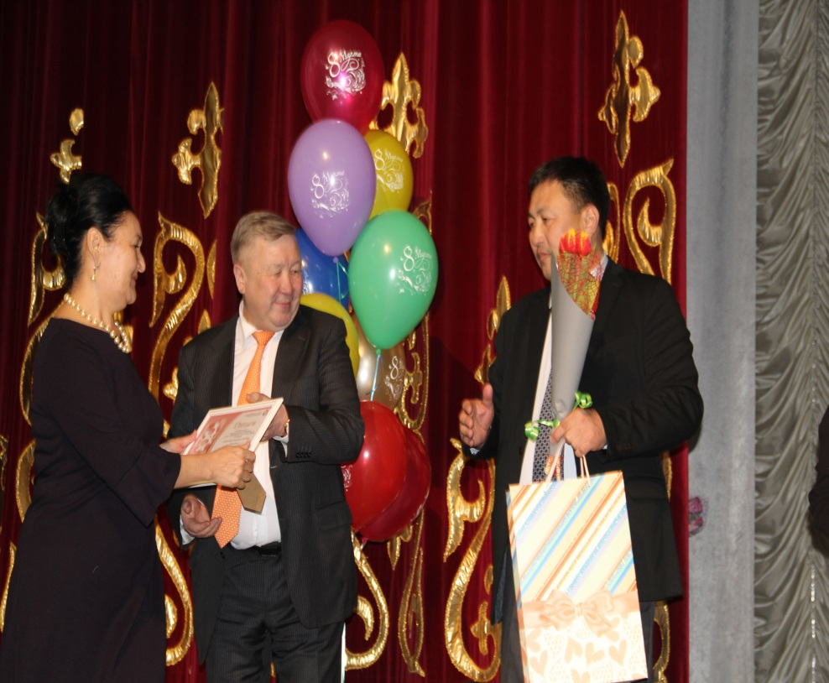
8 Марта

Slide 17
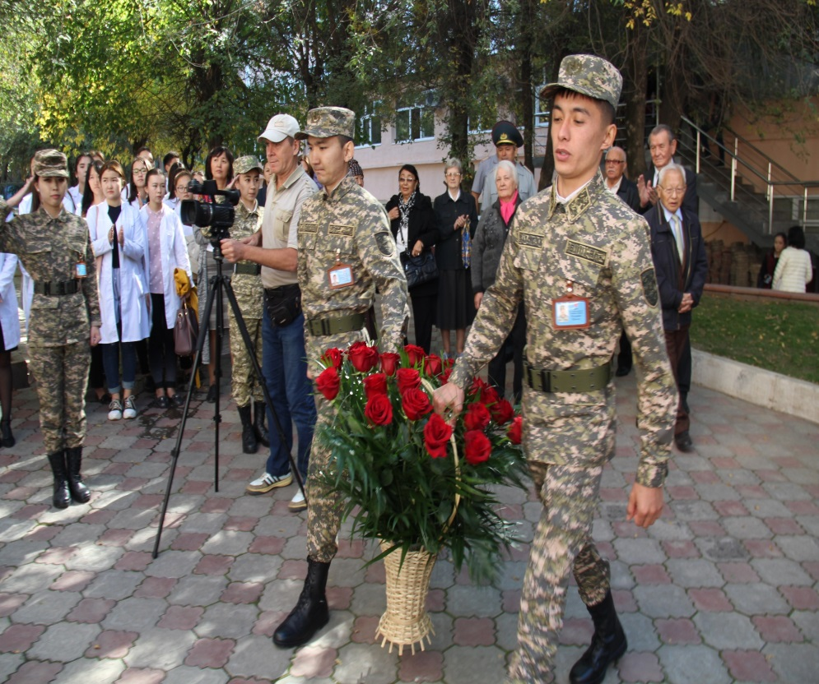
9 Мая

Slide 18
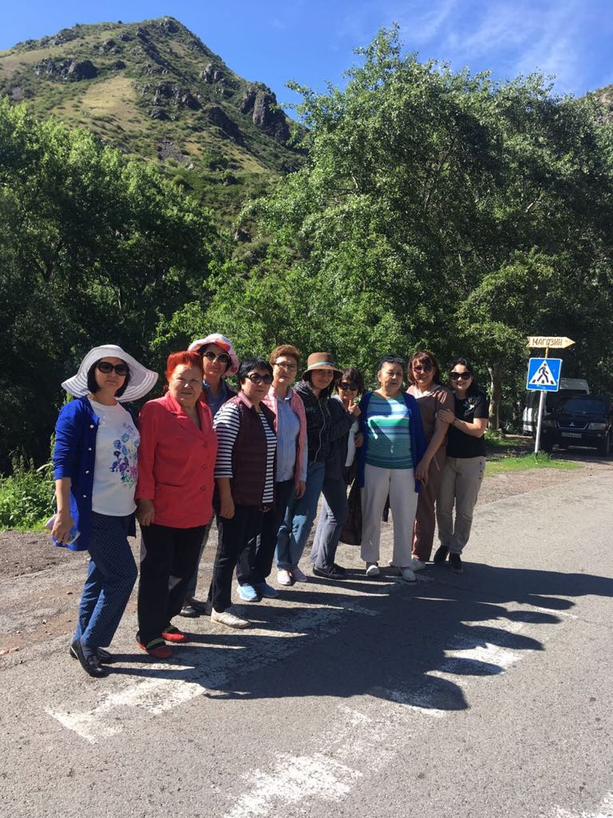
День Медика

Slide 19
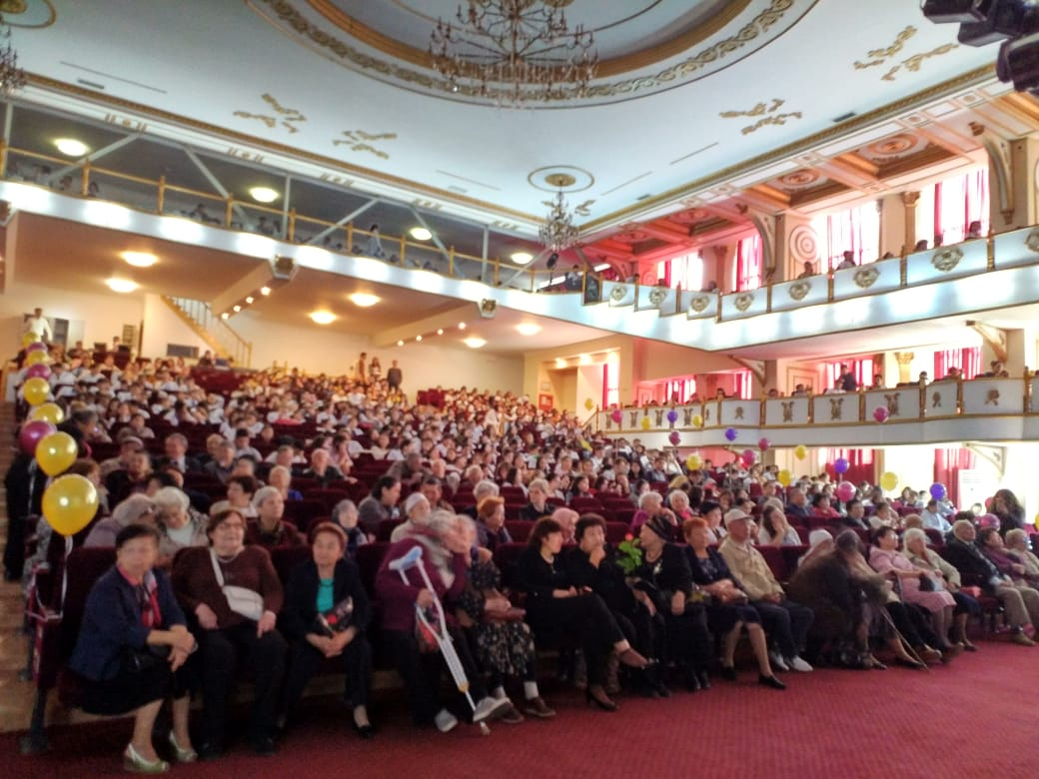
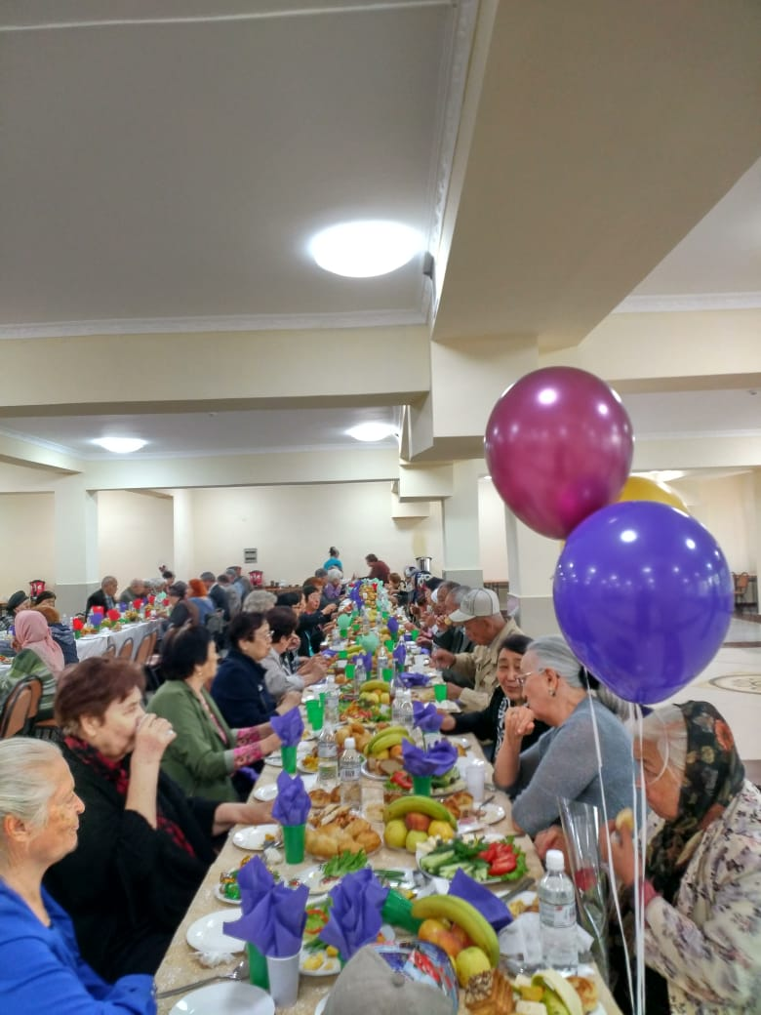
День пожилого человека

Slide 20
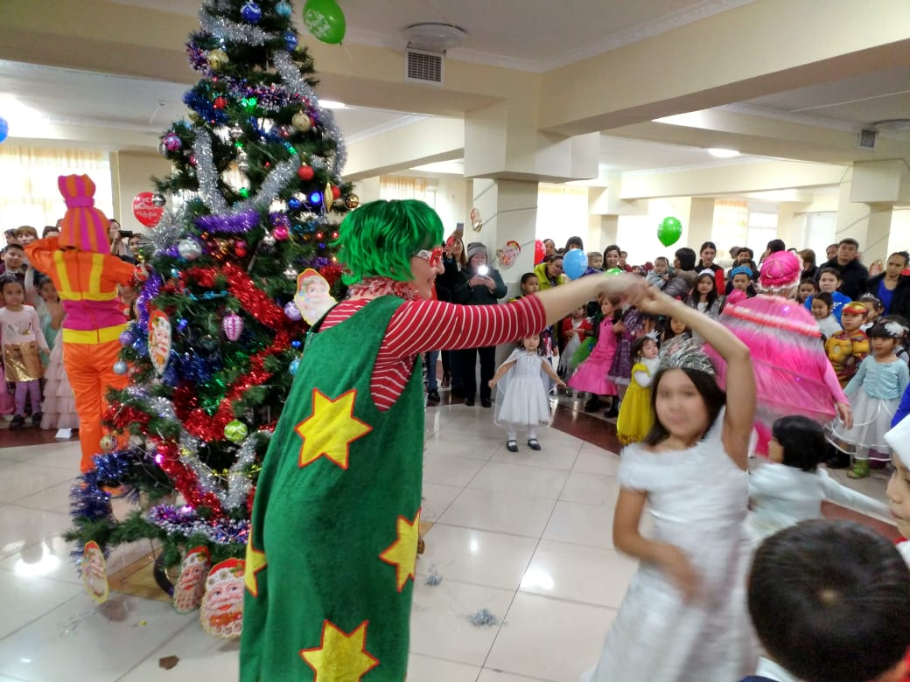
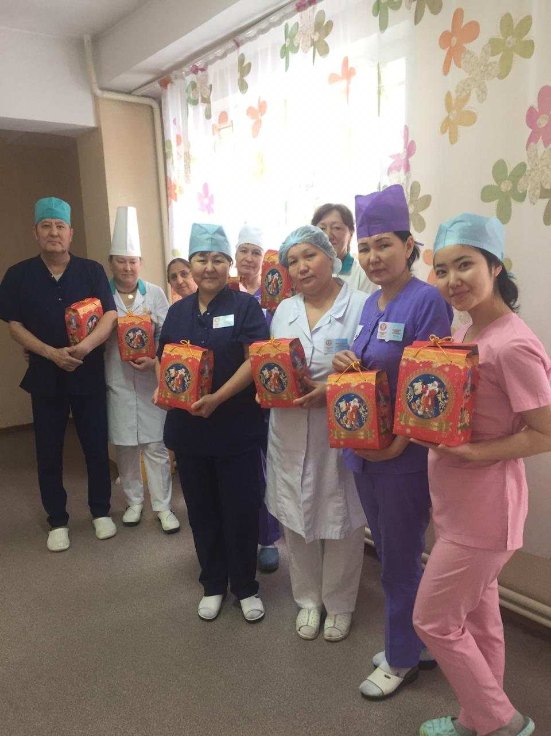
Новый Год

